Slide 1


TRƯỜNG TIỂU HỌC PHÚC LỢI
TUẦN 23
Hoạt động trải nghiệm
HOẠT ĐỘNG GIÁO DỤC THEO CHỦ ĐỀ: BÊN MÂM CƠM

Slide 2
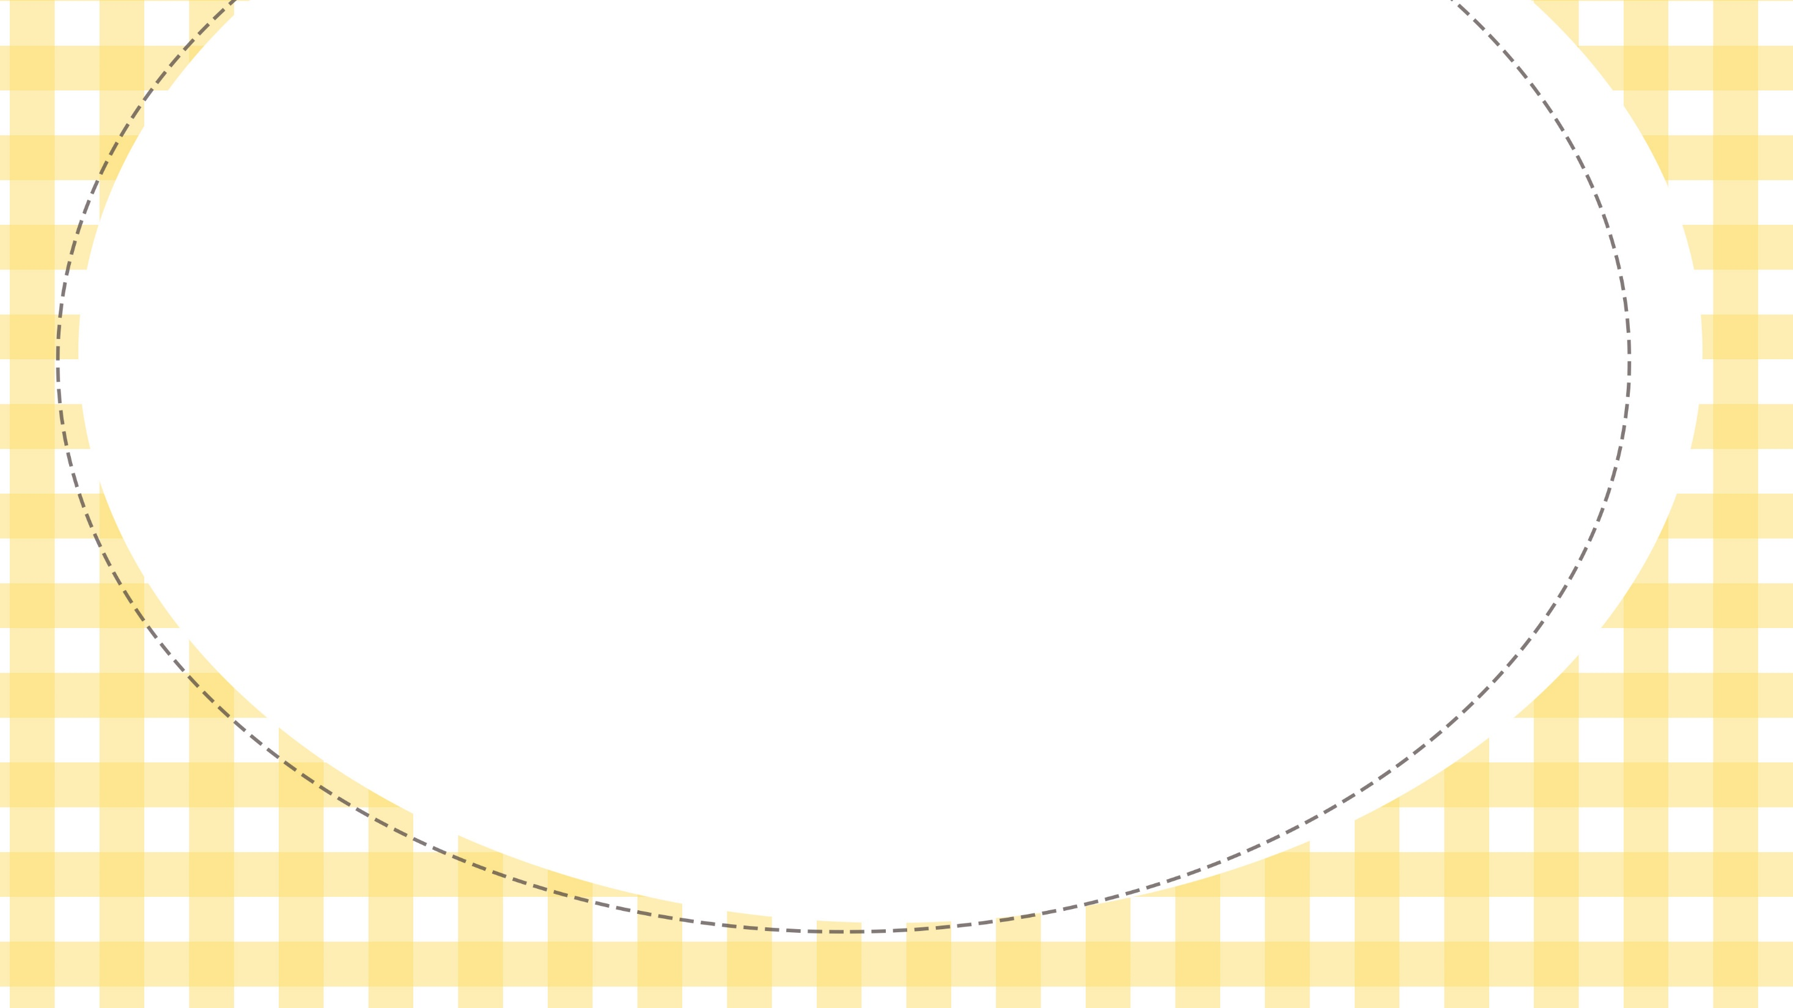



Slide 3


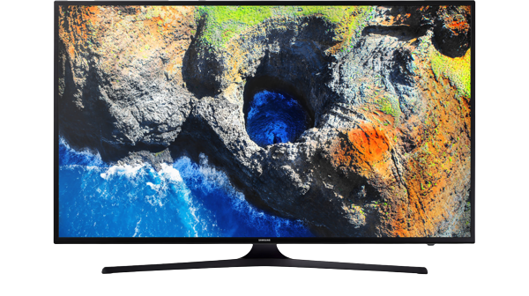
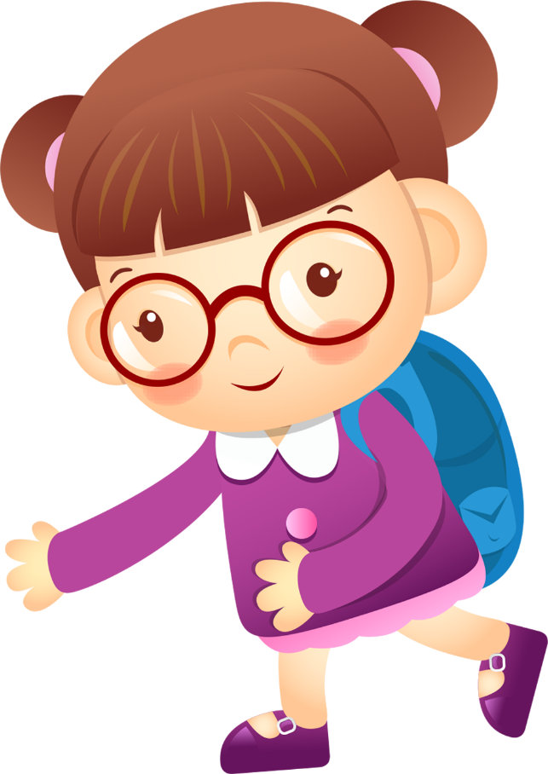
Vận động theo video

Slide 4
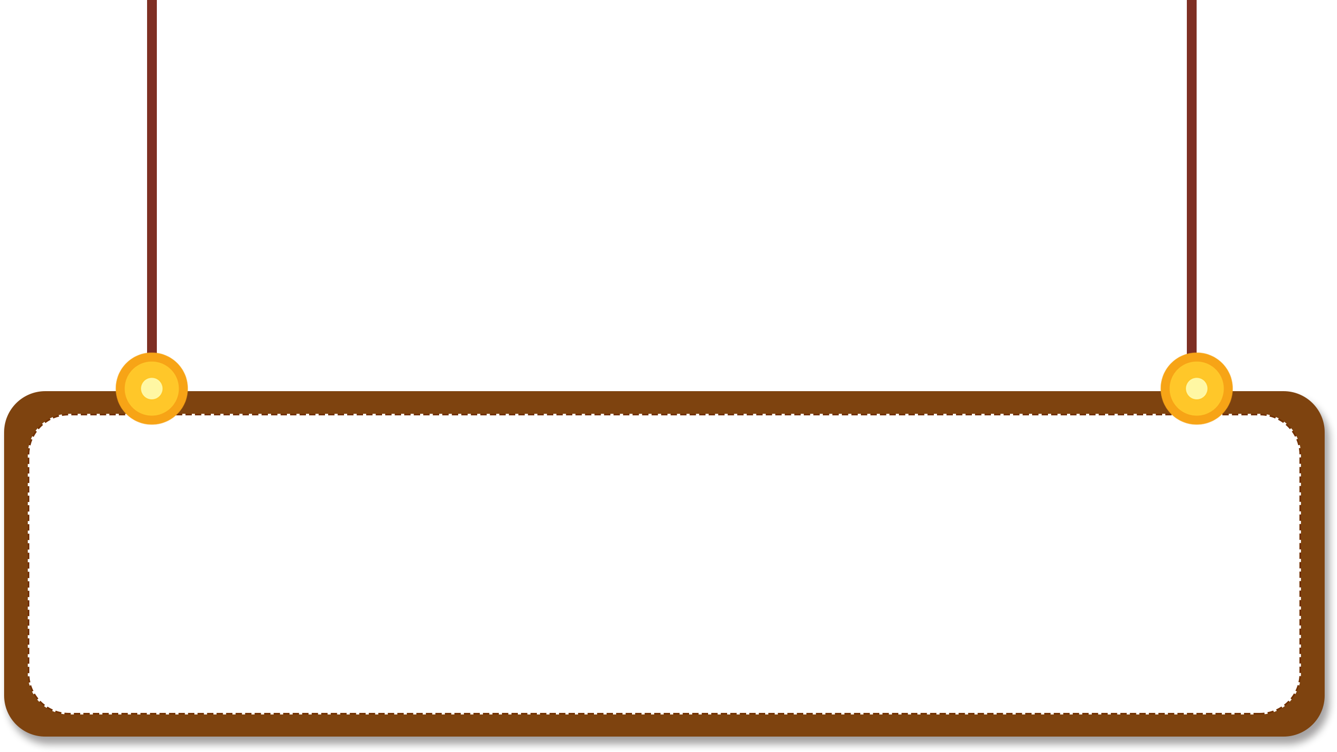




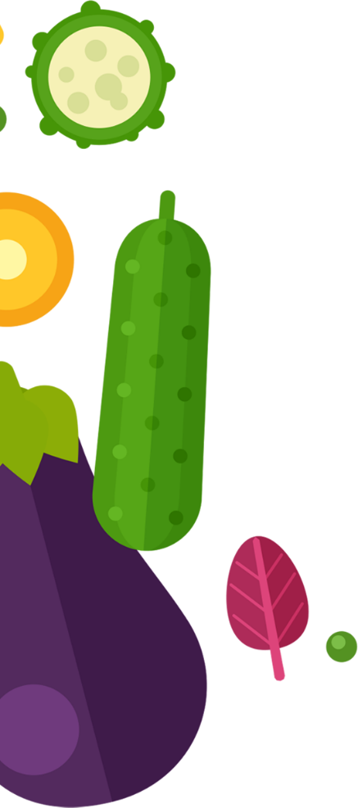
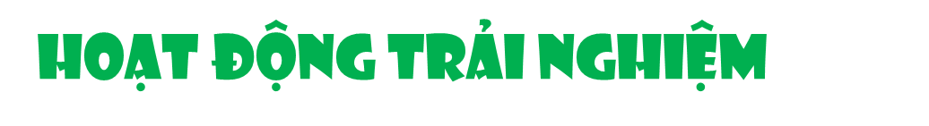




Slide 5
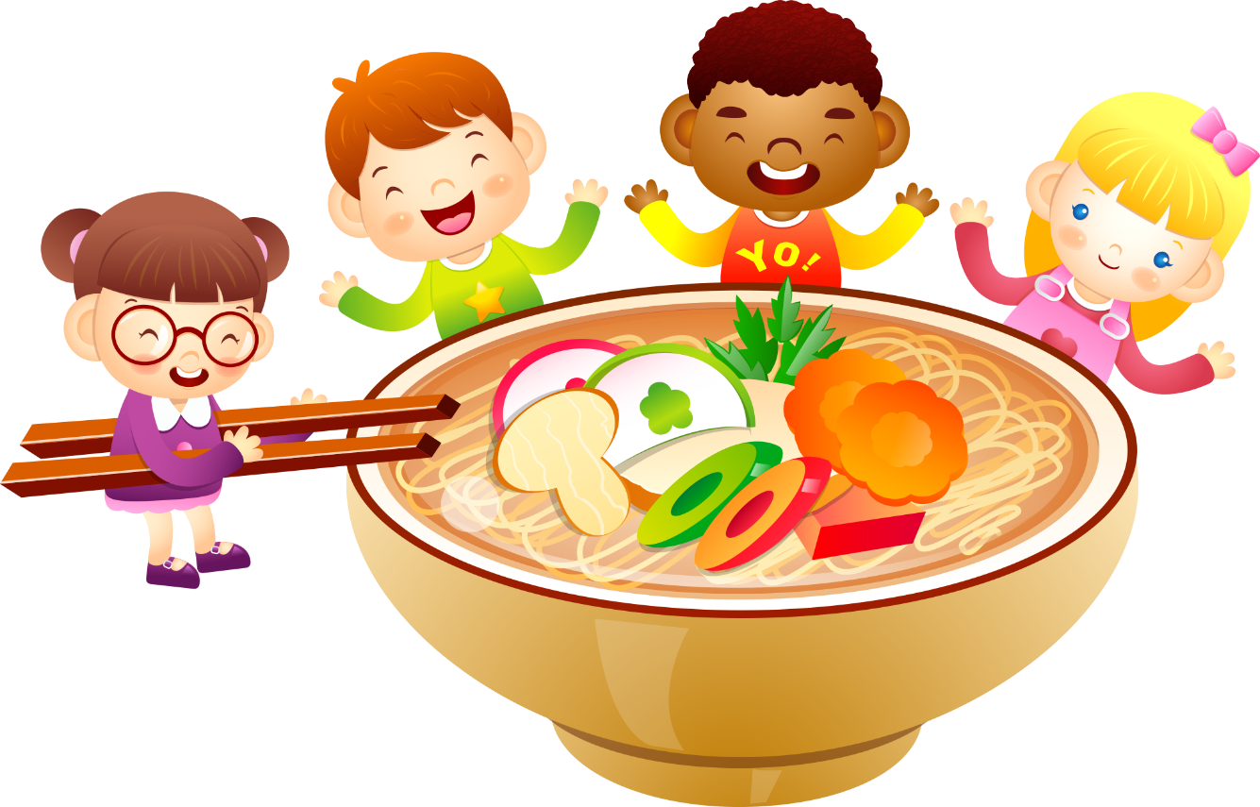
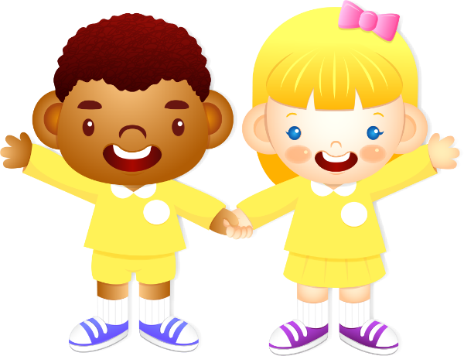
YÊU CẦU CẦN ĐẠT
- Nhận thức được các nguy cơ nếu không thực hiện vệ sinh an toàn thực phẩm.
- Thực hiện được những việc làm cụ thể để đảm bảo an toàn trong ăn uống.

Slide 6
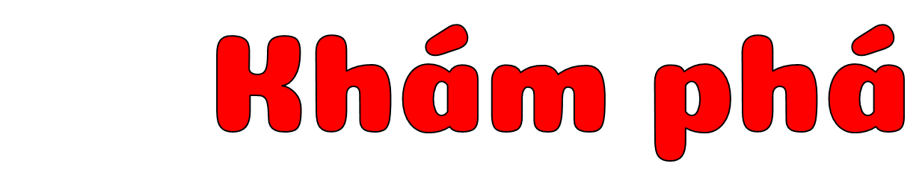

Slide 7
1. Các tình huống có nguy cơ mất an toàn khi ăn uống

Slide 8

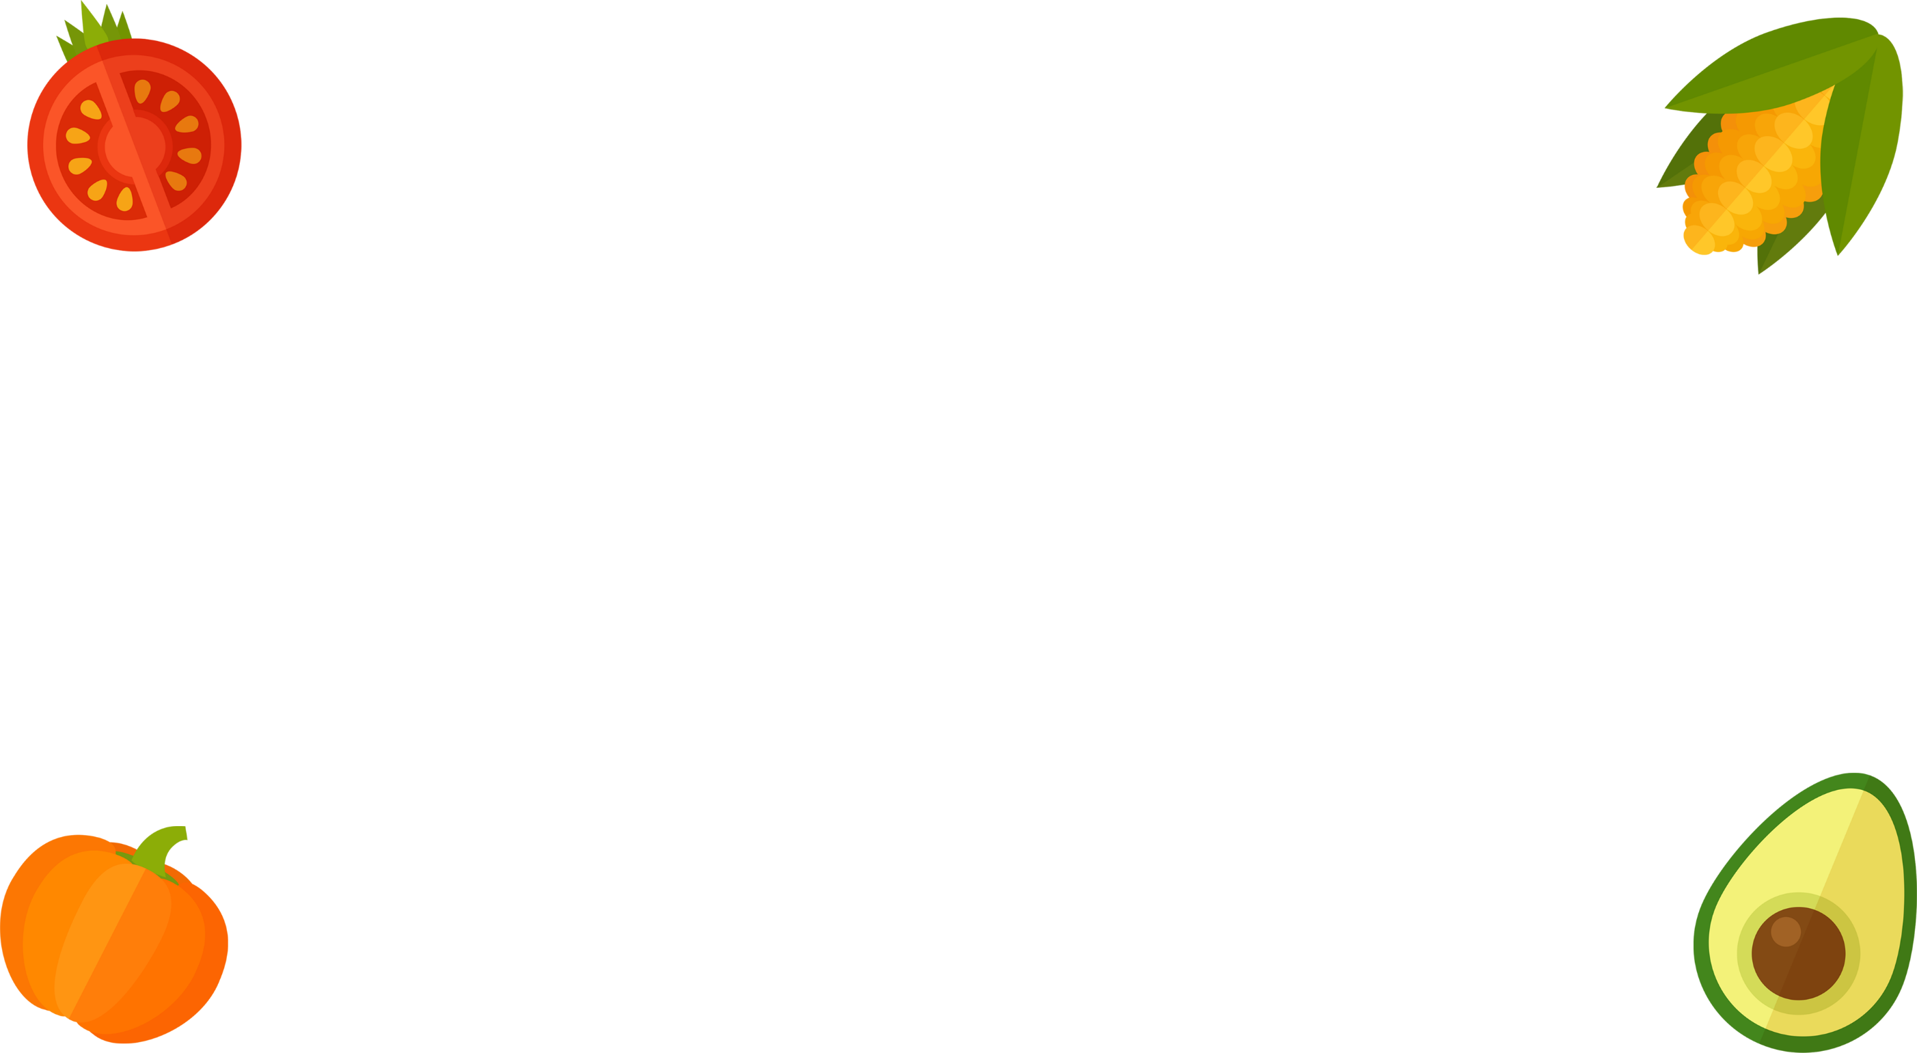
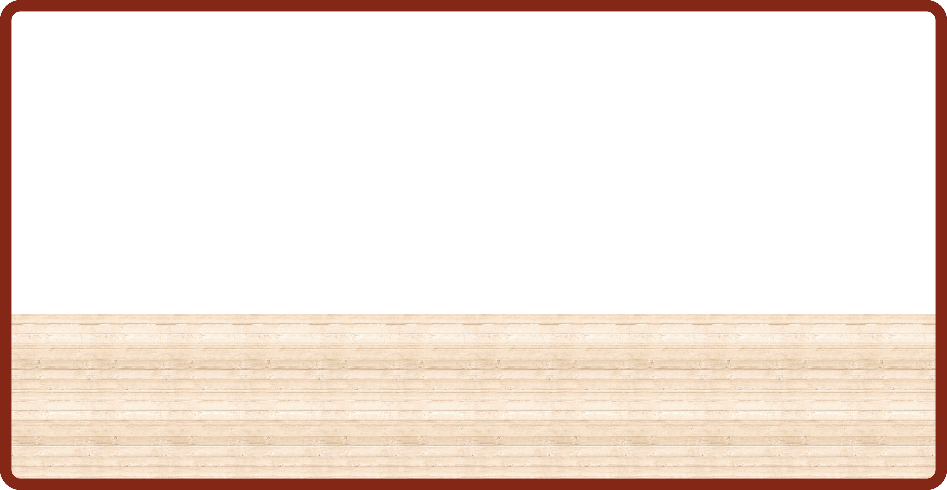
Chia nhóm đóng vai các nhân vật trong tiểu phẩm Bác sĩ Ôi – đau – quá.
Phân vai
“Bác sỹ”: khám bệnh cho các con vật, tìm hiểu nguyên nhân và dặn dò cách ứng xử trong khi ăn.
“Các con vật” (hươu cao cổ, thỏ,khỉ,...): kêu đau bụng, bị hóc, bị buồn nôn.
“Y tá”: ghi lại những lời dặn dò của “Bác sỹ” và trình bày trước lớp.

Slide 9
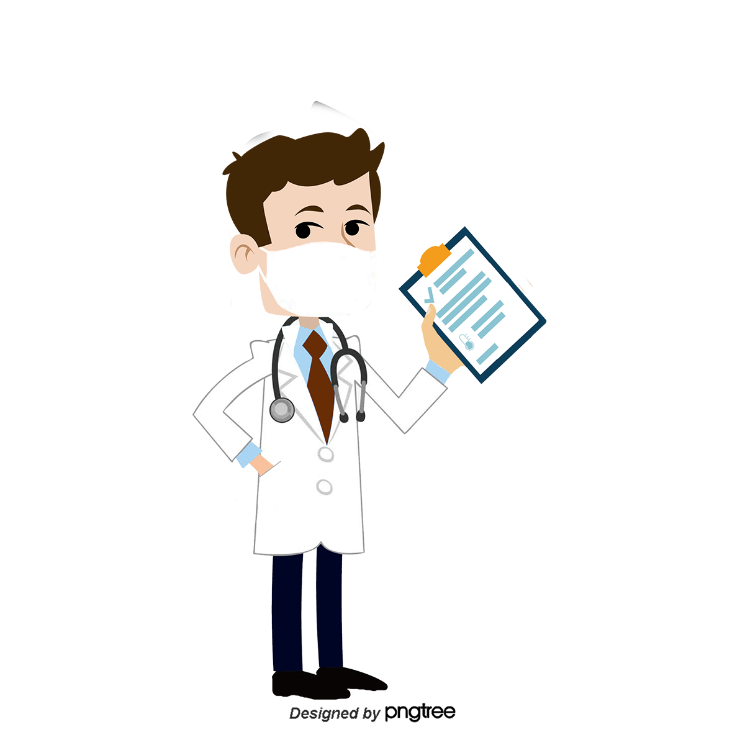
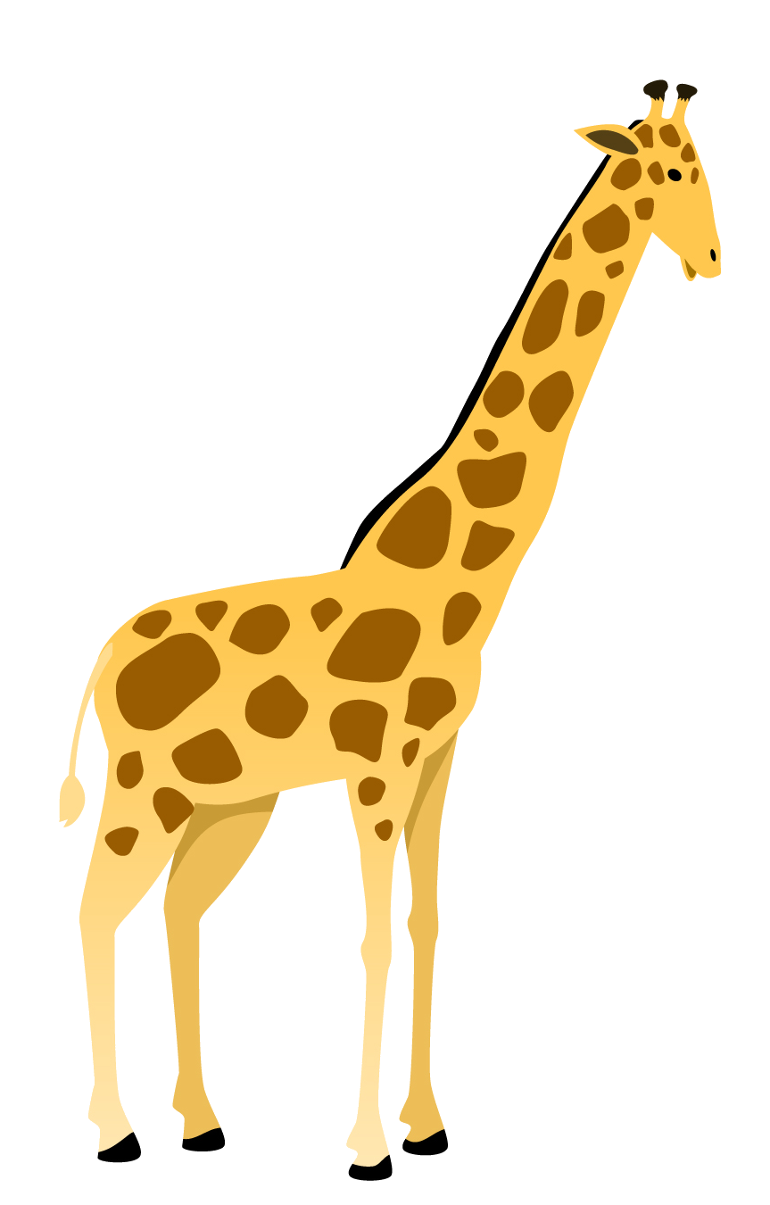
Cháu bị ngộ độc thức ăn vì thức ăn bẩn, ôi thiu.
Cháu đau ở phần bụng ạ. Cháu hơi buồn nôn. Hôm qua cháu đã ăn cỏ ở dưới đất.
Cháu cảm thấy thế nào. Cháu đau ở đâu? Có buồn nôn không? Có sốt không?
Bác sỹ ơi, cháu đau bụng quá!

Slide 10
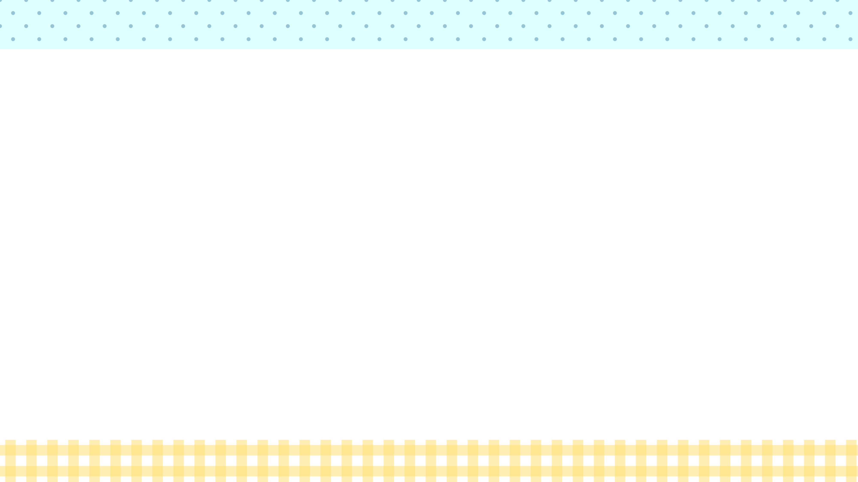
Lời dặn dò của bác sĩ dành cho Hươu cao cổ nên ăn lá cây ở trên cao thay vì ăn cỏ.

Slide 11
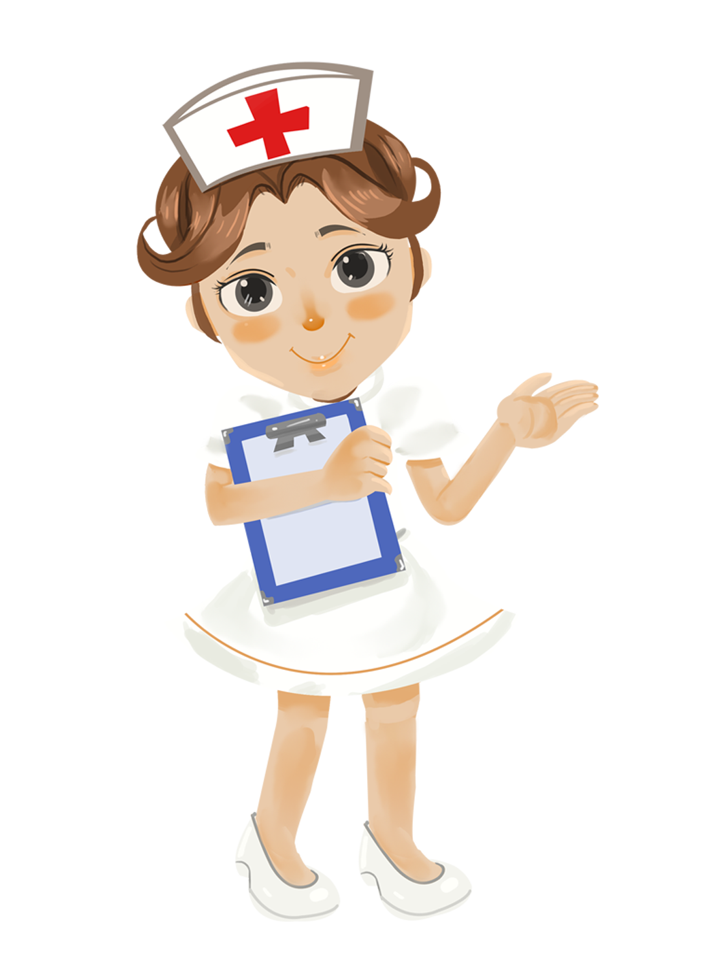
Y tá" ghi lại những lời dặn dò của bác sĩ

Slide 12

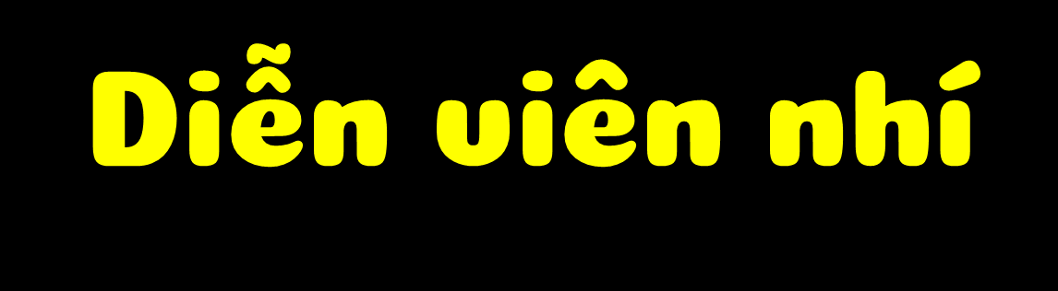
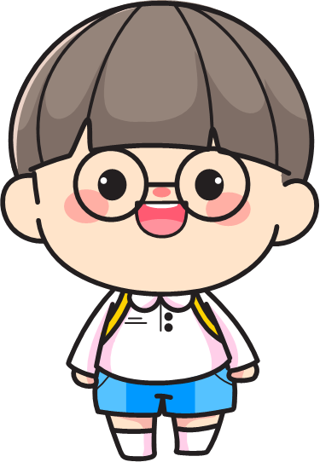

Slide 13
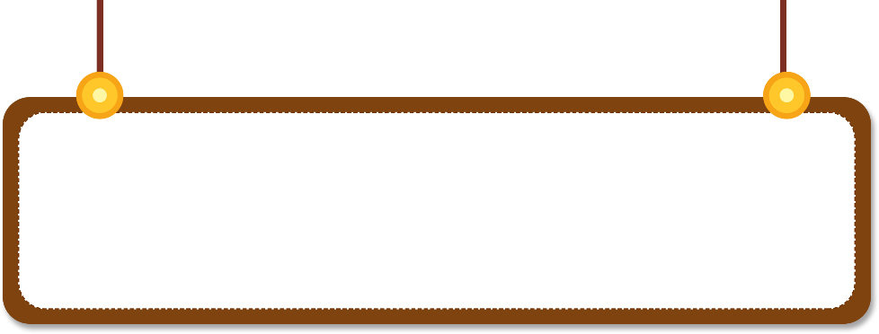
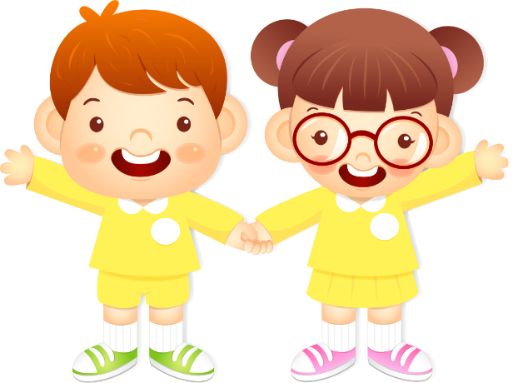
Kết luận
Việc không giữ vệ sinh khi ăn uống và ứng xử không phù hợp trong bữa ăn có thể gây hại cho chúng ta.

Slide 14
2. Xây dựng quy tắc ứng xử trong ăn uống.

Slide 15
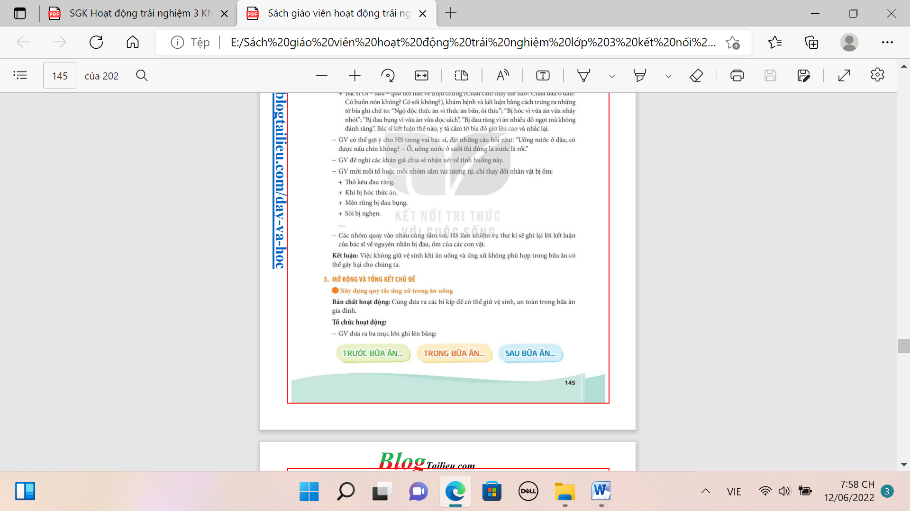



Thảo luận về những việc nên làm
Mỗi nhóm chọn một chủ đề và thảo luận, viết và vẽ lên giấy A0.
Thảo luận nhóm 4

Slide 16

Chia sẻ trước lớp

Slide 17

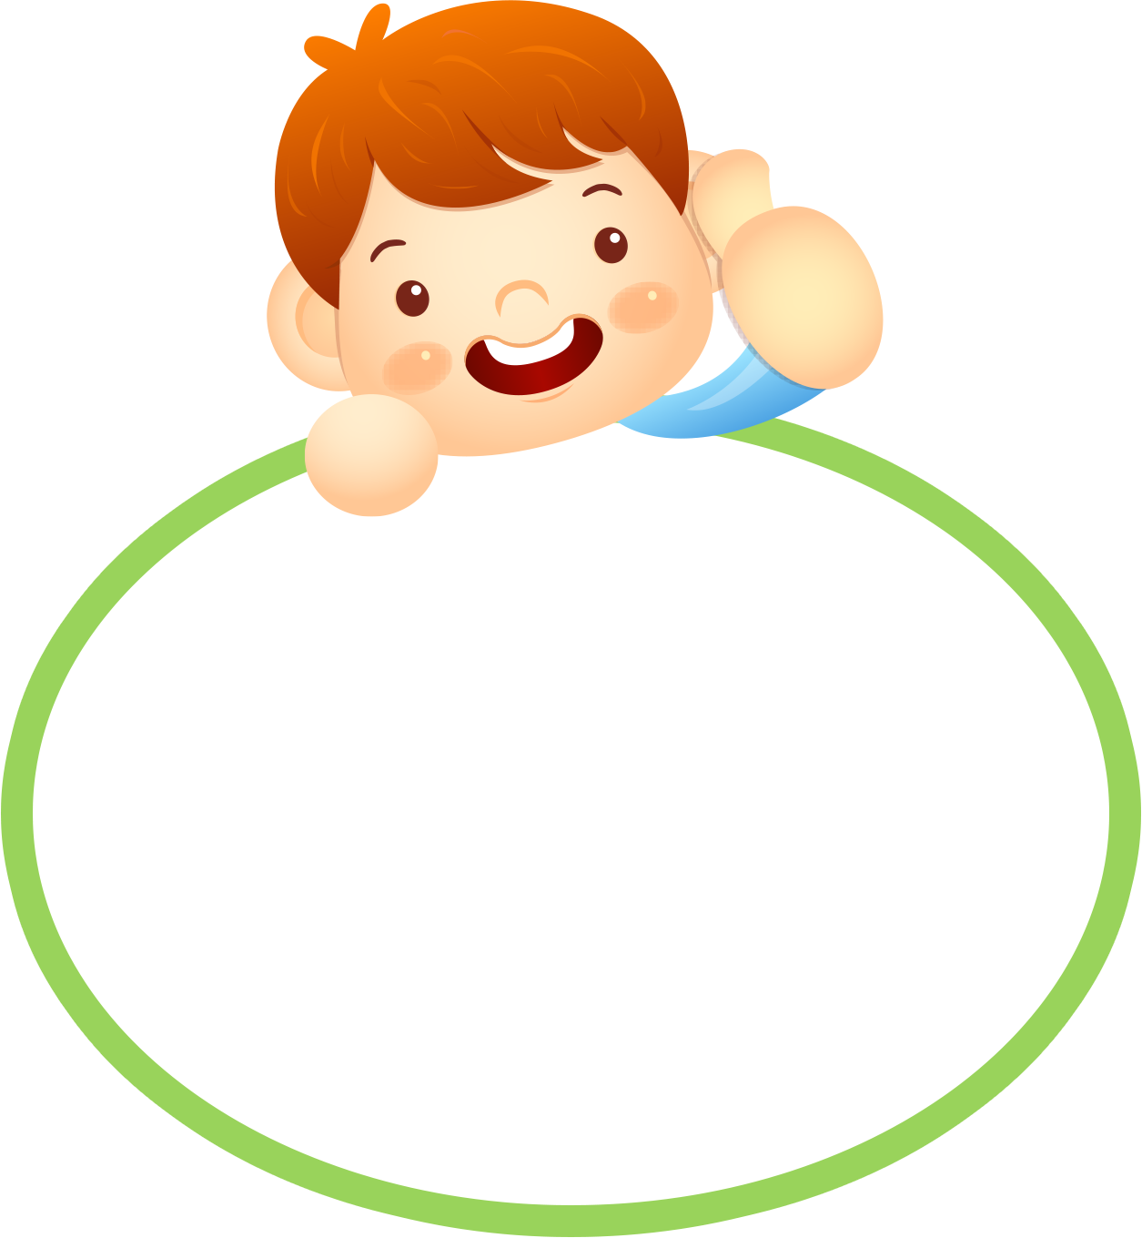
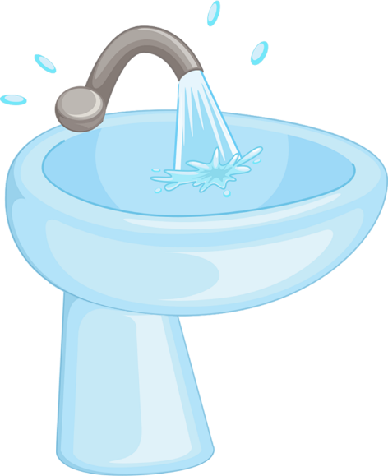
Trước bữa ăn, em rửa tay bằng xà phòng sạch sẽ

Slide 18
Trong bữa ăn, em dùng đũa và thìa để gắp, không dùng tay không

Slide 19
Sau khi ăn, em rửa tay lại một lần nữa và ngồi im không chạy nhảy.

Slide 20
Vận dụng

Slide 21
Về nhà
Quan sát xem các thành viên gia đình có thực hiện đúng theo quy tắc ăn uống vệ sinh, an toàn không. Nếu chưa thì nhẹ nhàng nhắc nhở.

Slide 22
Tạm biệt các em

